Slide 1
Spiegel AI Rahmen & Hardware
Leon Kranner, Marcel Wagner– 03.07.2024
Datenverarbeitung in der Technik

Slide 2
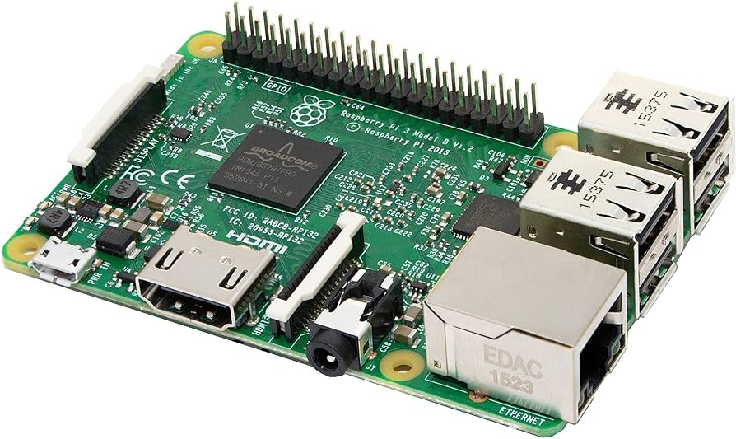
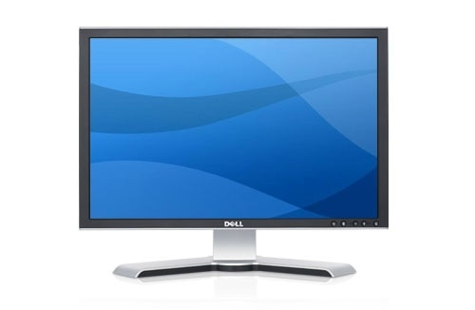
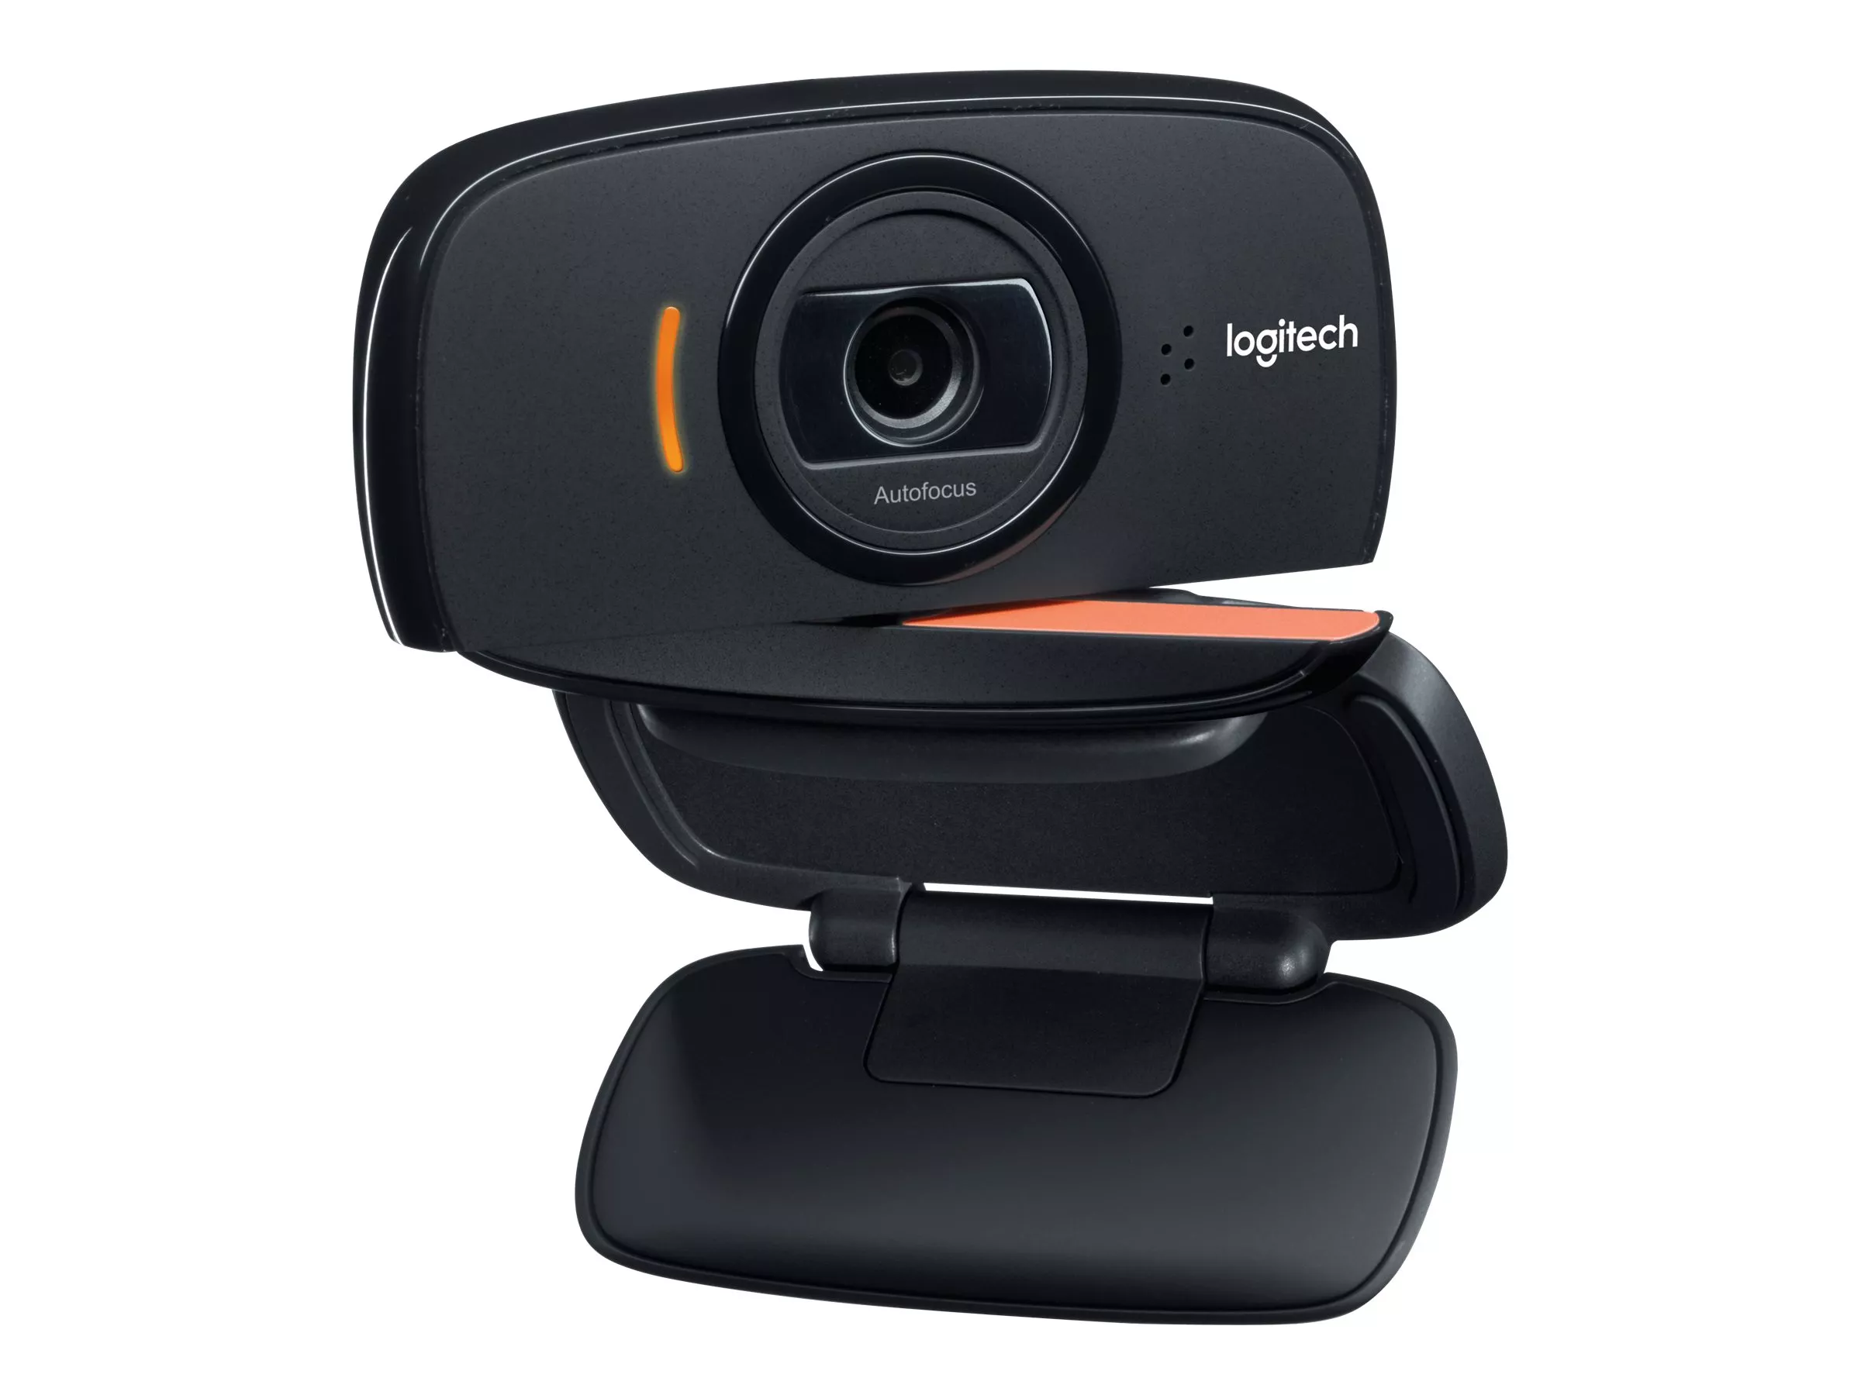
Hardware
Raspberry Pi 3 Model B
Logitech Kamera
Monitor
WLAN Stick

Slide 3
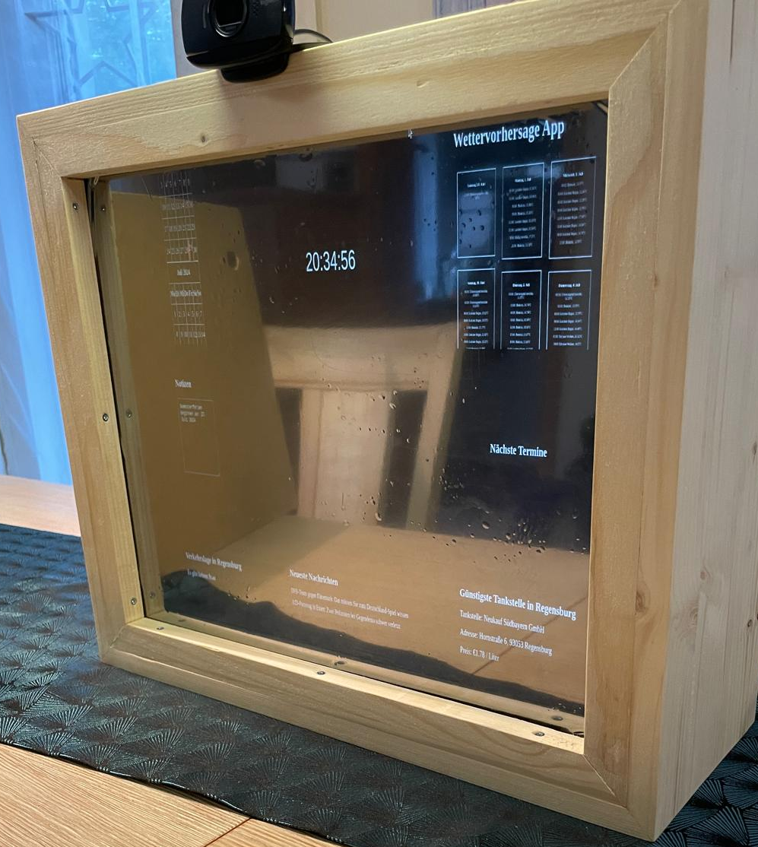
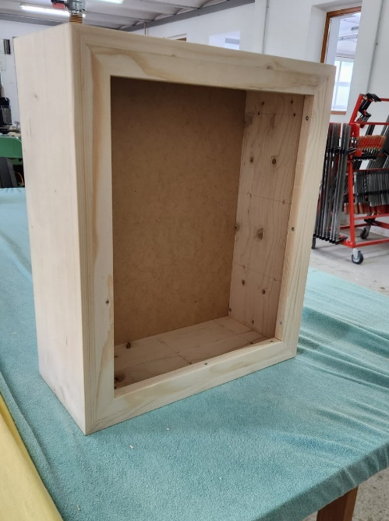
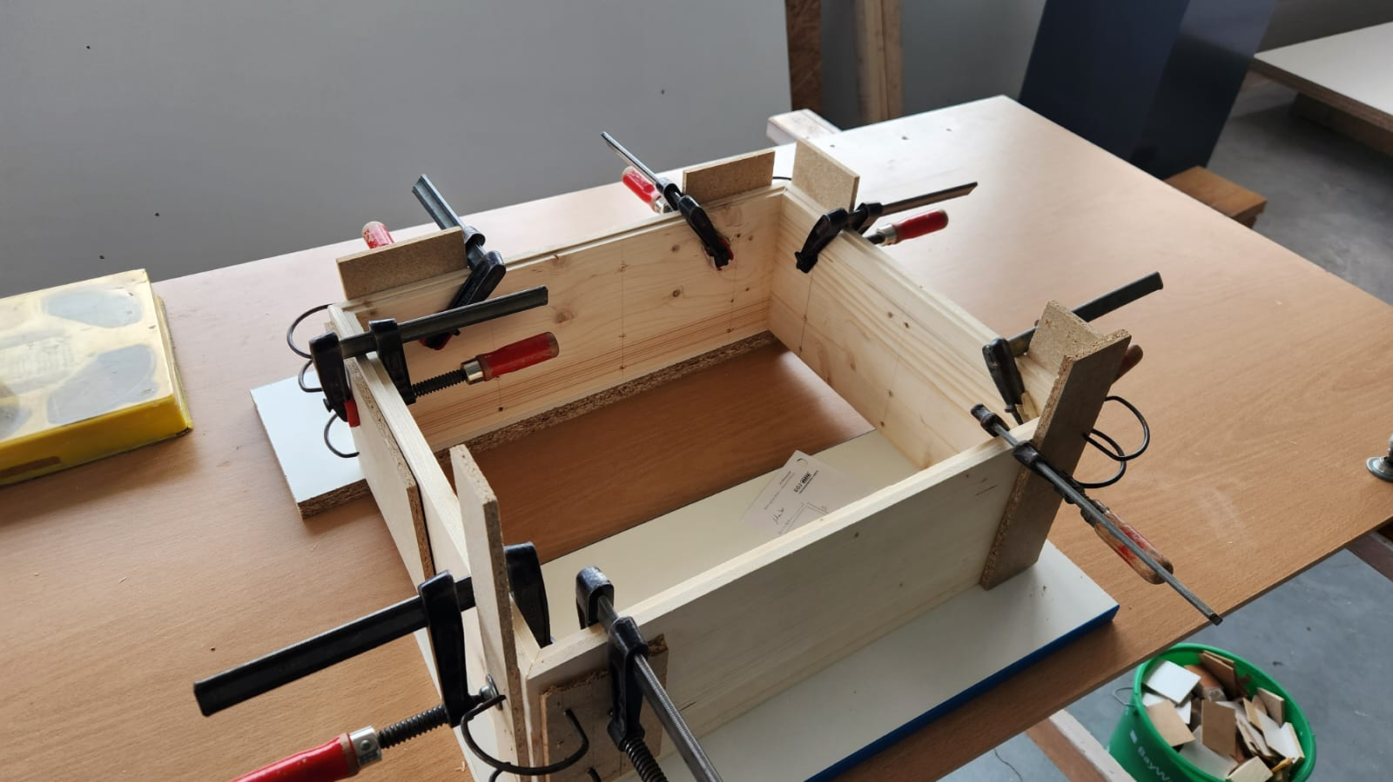
Rahmen
Notes:
Für den Smart Mirror haben wir einen maßgefertigten Rahmen erstellt. Wir durften diesen in der Schreinerei von einem Bekannten herstellen. Ich werde kurz erklären, wie wir den Rahmen konstruiert haben.
Als erstes haben wir das Leimholz auf Länge zugeschnitten und die Kanten des Holzes auf Gehrung geschnitten. Danach haben wir Leim auf die Gehrungskanten aufgetragen und die Teile sorgfältig verleimt. Wie ihr im Bild sehen könnt haben wir mit Schraubzwingen den Rahmen befestigt, um sicherzustellen, dass er Leim hält.
Vorne haben wir Halteleiste mit Schrauben befestigt, damit wir später das Plexiglas befestigen können
Die Rückwand haben wir dann auch auf Maß geschnitten, die Löcher vorgebohrt und befestigt.
Anschließend haben wir noch die Oberflächen des Rahmens mehrmals geschliffen.

Slide 4
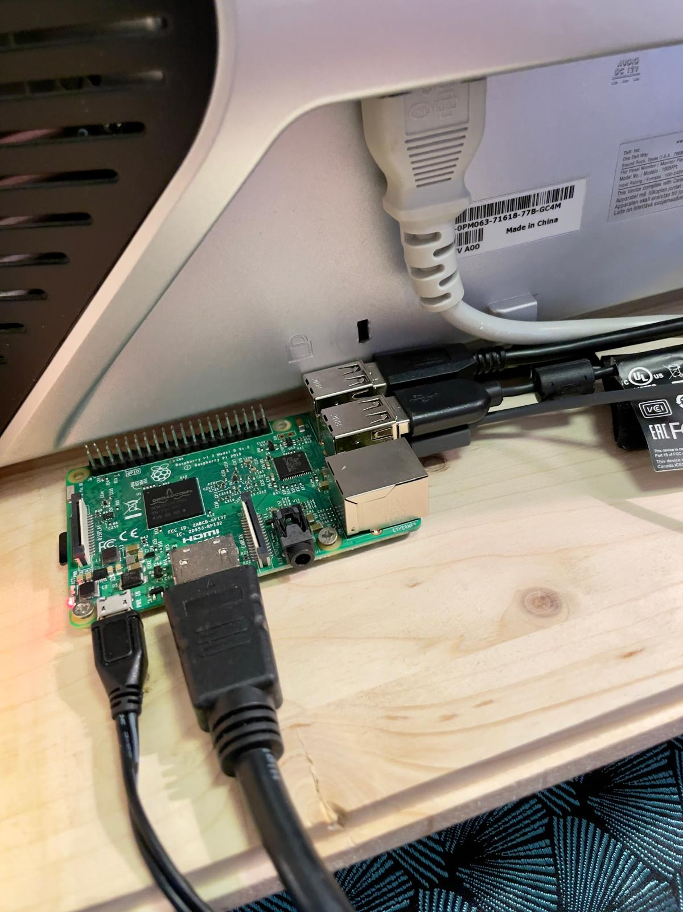
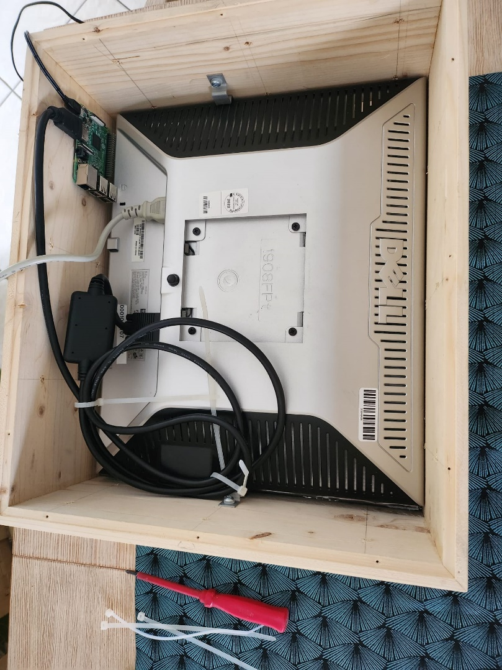
Hardware Aufbau
Notes:
Wie ist unser Spiegel aufgebaut. Der Aufbau ist bei uns relativ simpel.
Wir haben zunächst auf das Plexiglas die Spiegelglasfolie geklebt. Da hatten wir ursprünglich eine andere Folie. Das Problem war diese war relativ undurchsichtig und man konnte durch diese Folie nicht das Display erkenne. Darum haben wir eine Folie gekauft, wo man besser durchschauen kann und anschließend das Plexiglas verschraubt. Danach haben wir den Bildschirm auf das Plexiglas gelegt und an den Seiten befestigt. An der Seite haben wir den Raspberry befestigt und den Bildschirm angeschlossen. Zusätzlich haben wir noch die Kamera, die für unsere Gesichtserkennung Eggo Ai ist, angeschlossen und einen Wlan-Stick, damit die Widgets Daten aus dem Internet ziehen können und mit App kommunizieren kann.

Slide 5
Referenzen
[1] Raspberry PI Modul B [Online]. Verfügbar: https://www.raspberrypi.com/products/raspberry-pi-3-model-b/ [Zugriffen: 01. Juli 2024]
[2] Logitech Kamera [Online]. Verfügbar: https://www.logitech.com/ [Zugriffen: 01. Juli 2024]
[3] Dell Dell 2208WFP [Online]. Verfügbar: https://www.dell.com/ [Zugriffen: 01. Juli 2024]

Slide 6
Spiegel AI Display Setup / Aufteilung & Widgets
Leon Kranner– 03.07.2024
Datenverarbeitung in der Technik

Slide 7
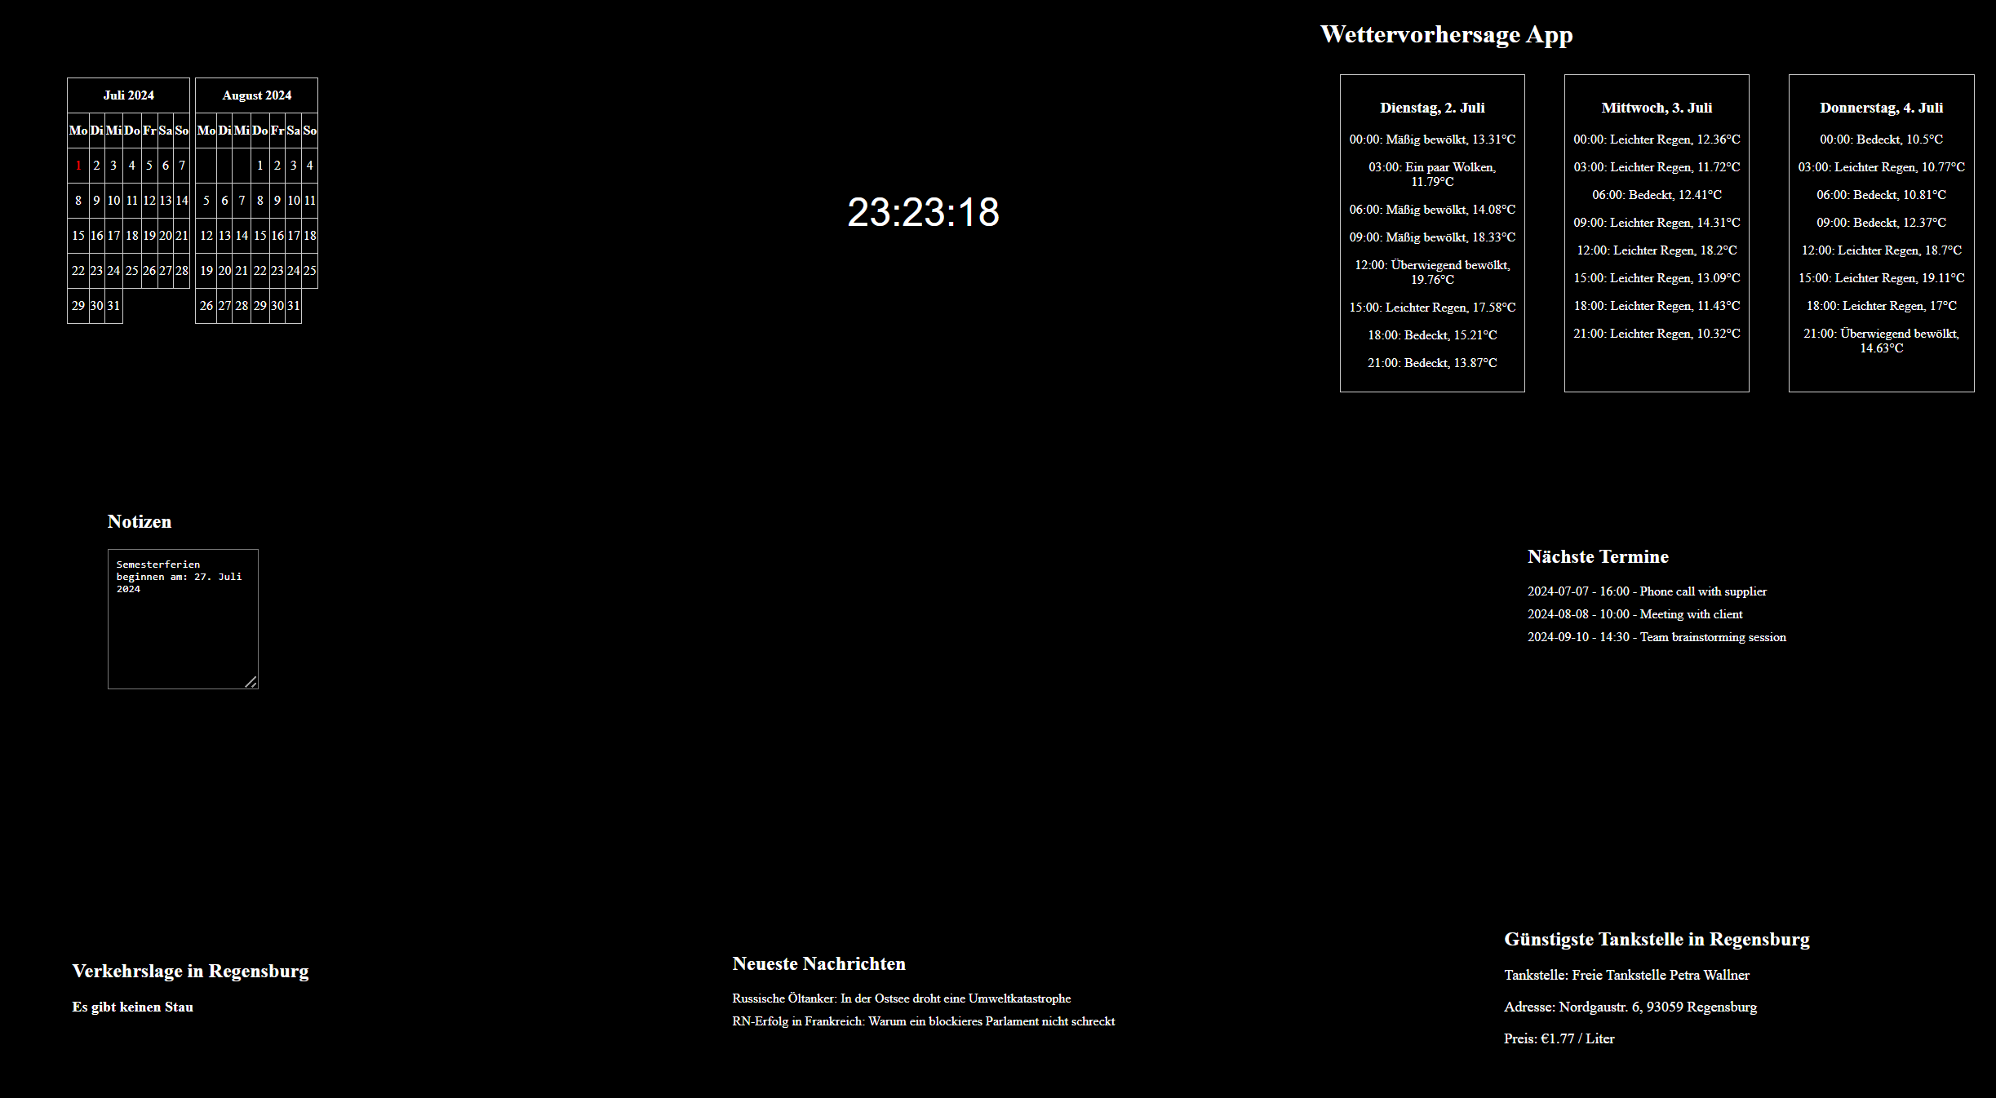
Display Aufteilung
JavaScript + Html + CSS
Entwicklungsumgebung: Visual Studio Code
3x3 Raster (Mitte muss frei bleiben)
Verschiedene Widgets
Anordnung der Widgets ist dynamisch
Notes:
Für unseren Display haben wir Javascript für die Logik der Widgets und die Kommunikation mit der App, Html für das Displaydesign und CSS für das Gestalten der Widgets verwendet. Wir haben die Entwicklungsumgebung Visual Studio Code. Der Aufbau unseres Displays ist ein 3x3 Raster, wobei die Mitte frei bleiben muss, damit man sich auch im Spiegel sehen kann. Um herum sind verschiedene Widgets im Moment gibt es 8 zur Auswahl. diese können dynamisch angeordnet werden. Was heißt das? ein User soll die Widgets so anordnen bzw deaktivieren können, wie er möchte.

Slide 8
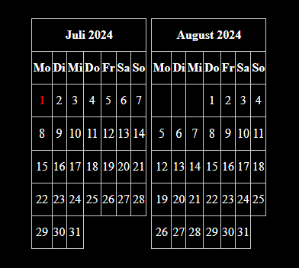
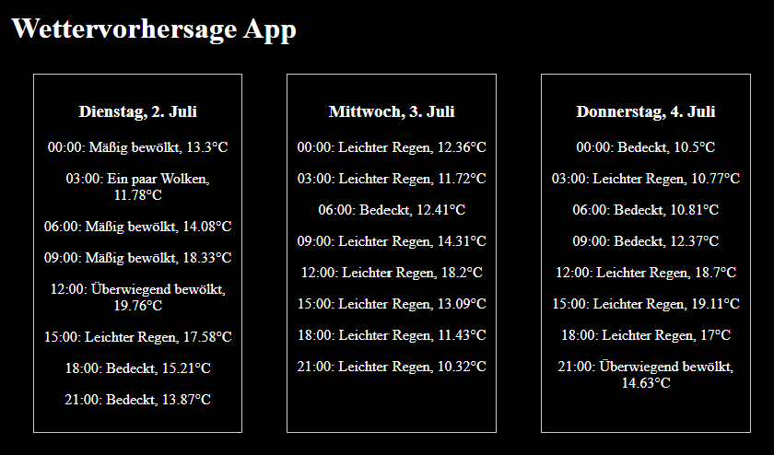
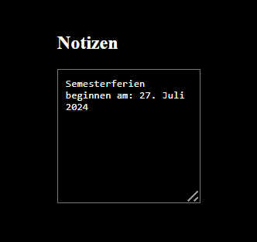
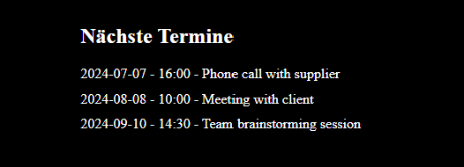
Widgets
Kalender
Wettervorhersage
Notizen
Termine
Notes:
Der Kalender: zeigt den aktuellen Monat und den nächsten an.
Eine Wettervorhersage: zeigt den heutigen Tag und zwei weitere an für den Standort des Spiegels.
Notizen: In Zukunft soll der User Notizen in der App eintragen und anzeigen lassen können.
Termine: Da soll auch in Zukunft die App Zugriff auf den Smartphone-Kalender bekommen und die nächsten 3 Termine automatisch anzeigen.
Das waren meine Widgets und ich geb weiter an Marcel

Slide 9
Spiegel AI Widgets & Schnittstelle
Marcel Wagner – 03.07.2024
Datenverarbeitung in der Technik

Slide 10
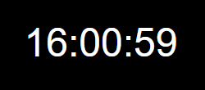
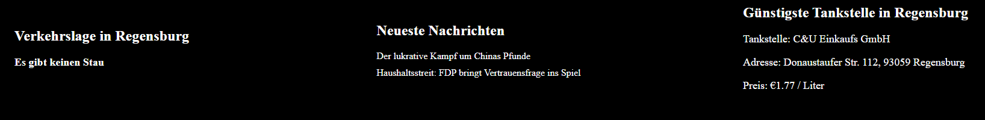
Widgets
Uhrzeit:
Liest Systemzeit aus
Weitere Widgets:
Nutzen APIs
Erfordert ständige Synchronisation

Slide 11
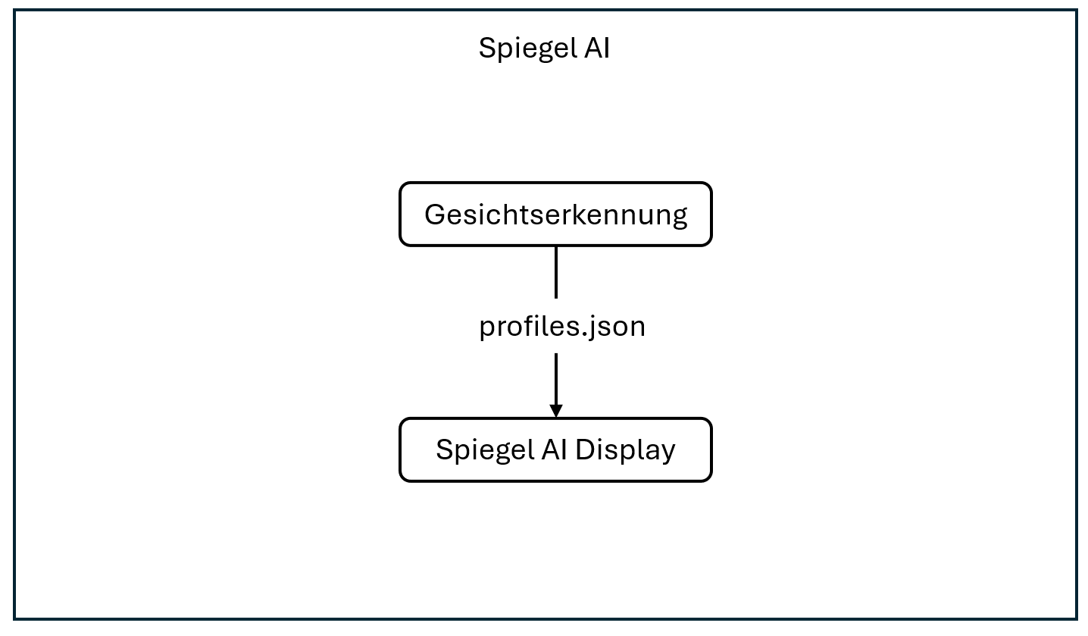
Widget Änderungen
Datenübertragung:
Gesichtserkennungsdaten werden an das Display gesendet
Datenverarbeitung:
Erkennung und Auswertung der Daten
Anzeigeanpassung:
Displayanzeige basierend auf die Auswertungen anpassen

Slide 12
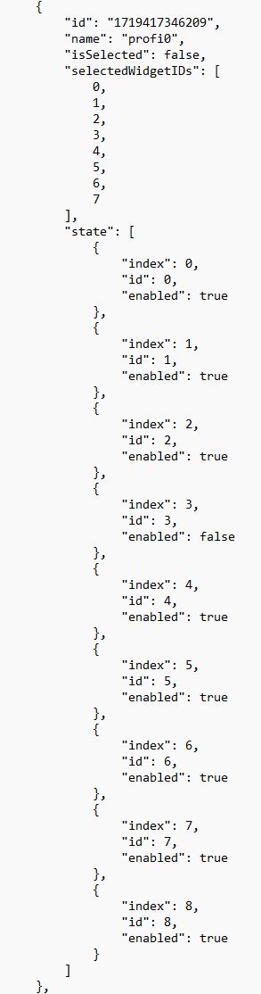
Widget Änderungen
Erkennung von Profilen:
Identifizierung des Profils anhand des Namens
Aktive Widgets:
Anzeige der aktivierten Widgets auf Basis ihres Status (enabled: true/false)
Widget Positionierung
Festlegung der Reihenfolge, in der die aktiven Widgets angezeigt werden

Slide 13
Spiegel AI Remote App & Schnittstelle
David Vollmer – 03.07.2024
Datenverarbeitung in der Technik

Slide 14

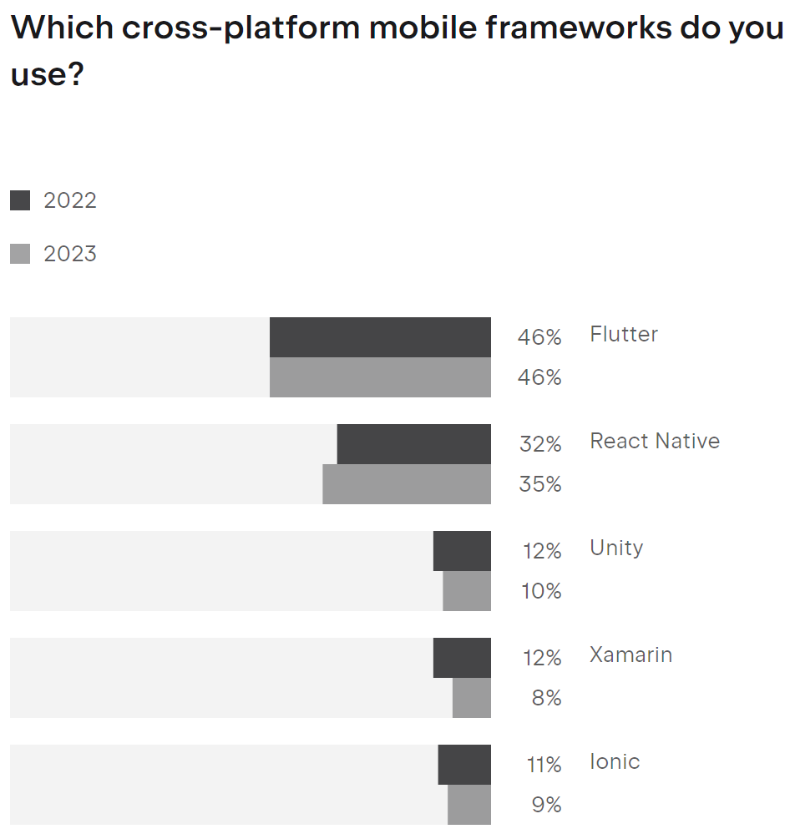
Die Flutter™ SDK
erlaubt Cross-Plattform Entwicklung mit einer Codebase
kompiliert Dart-Code in nativen Maschinencode

Slide 15
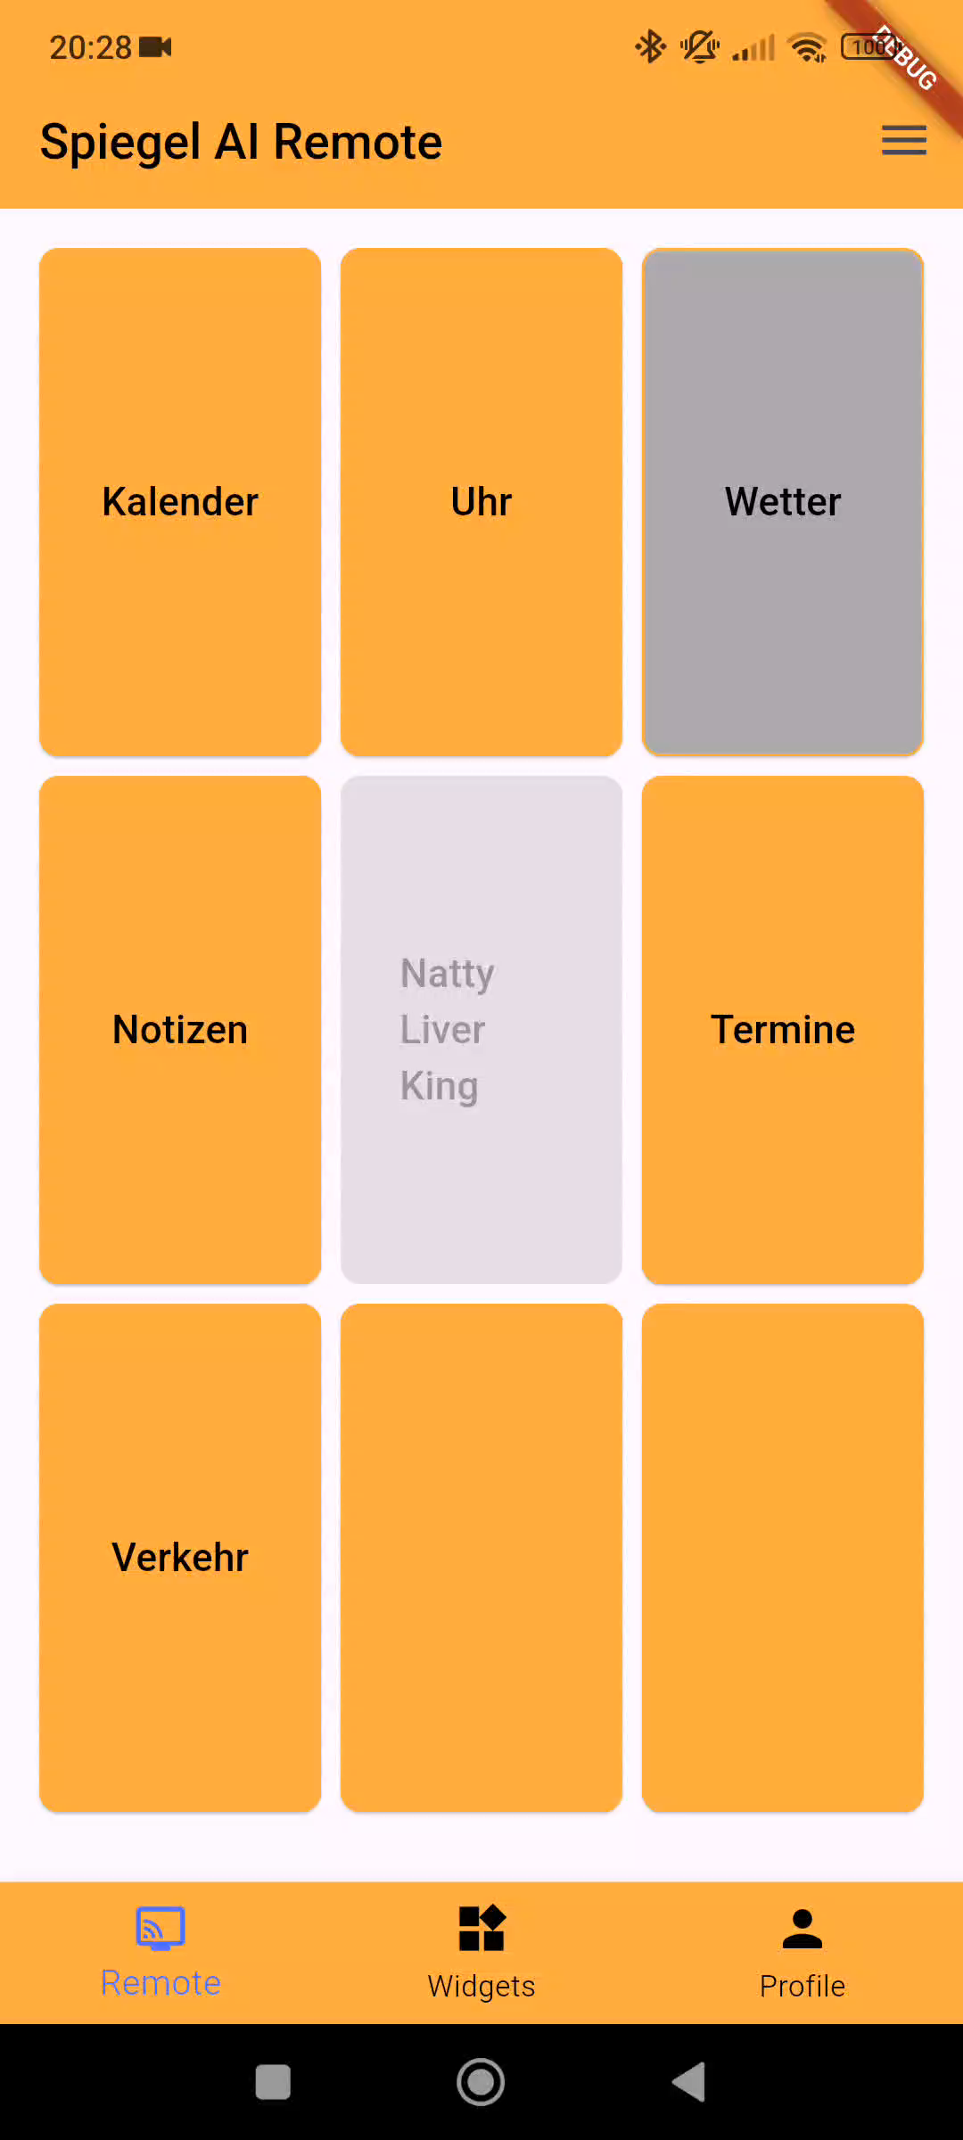
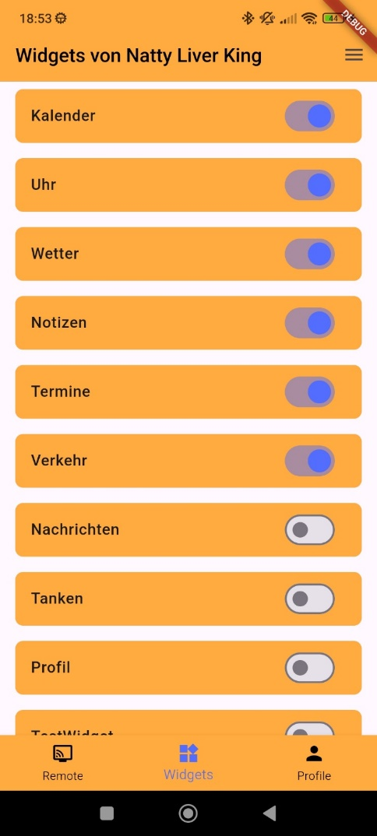
Remote & Widgets
Remote erlaubt Änderung des ‘state‘
Widgets gibt an, welche Widgets im ‘state‘ verfügbar sind

Slide 16
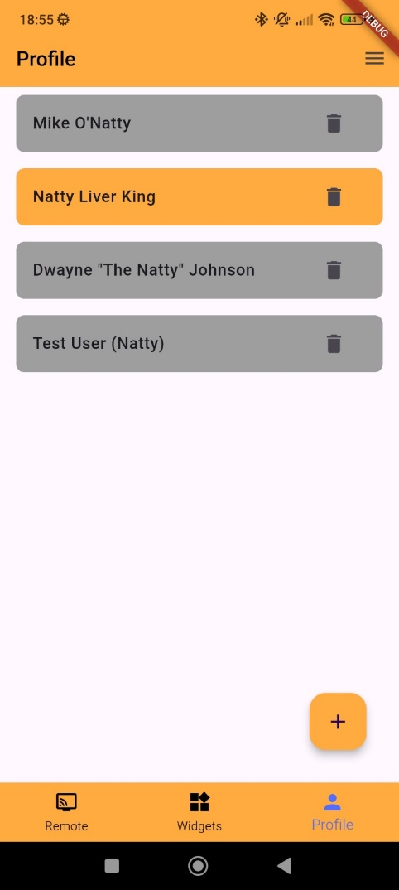
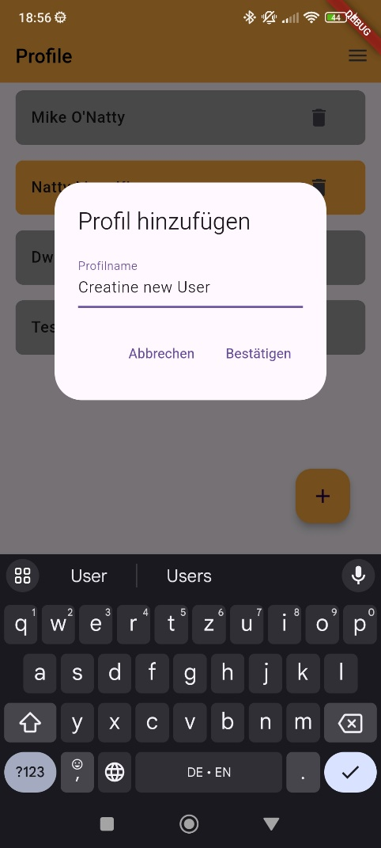
Profile
Profile ermöglicht es, bestehende Profile auszuwählen oder zu löschen
neue Profile können hinzugefügt werden

Slide 17
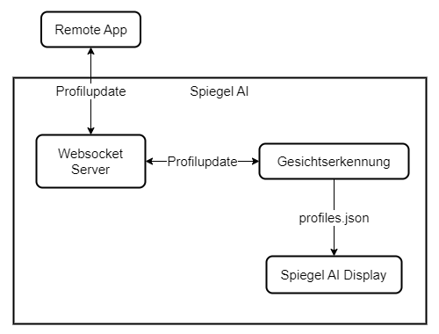
Schnittstelle
Websocket-Server als zentrale Kommunikationsschnittstelle
// Profil lokal ändern
// Profil in profiles.json speichern
webSocketManager.sendMessage(jsonEncode({'sender': 'remote', 'profiles': profiles}));

Slide 18
Referenzen
[1] Google LLC, „Flutter Logo (Dark),“ [Online]. Verfügbar: https://flutter.dev/brand/. [Zugriff: 29. Juni 2024]
[2] JetBrains, „The State of Developer Ecosystem 2023,“ 2023. [Online]. Verfügbar: https://www.jetbrains.com/lp/devecosystem-2023/development/. [Zugriff: 30. Juni 2024]

Slide 19
Spiegel AI facial recognition& Schnittstelle
Marco Kuner – 03.07.2024
Datenverarbeitung in der Technik

Slide 20
Projektziel
Implementierung einer robusten Gesichtserkennung
Erstellen von Profilen
Wiedererkennung von Personen

Slide 21
Grundlagen der Gesichtserkennung
Face Detection
Feature Extraction
Matching and Recognition

Slide 22
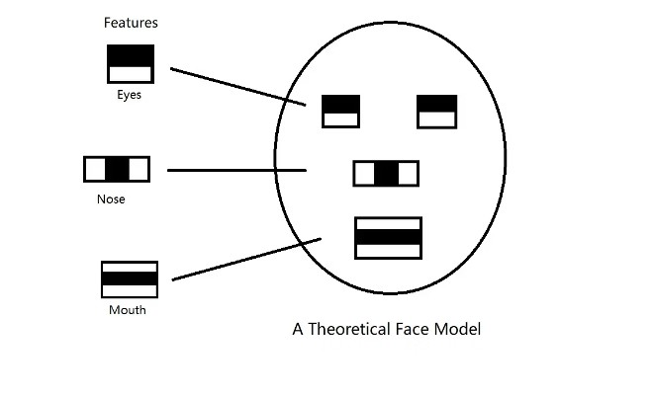
HAAR-Cascades
Vorteil: Schnell und einfache Implementierung
Nachteil: Begrenzte Genauigkeit
https://st.quantrimang.com/photos/image/2022/11/11/lap-trinh-cong-cu-phat-hien-khuon-mat-bang-python-1.jpg

Slide 23
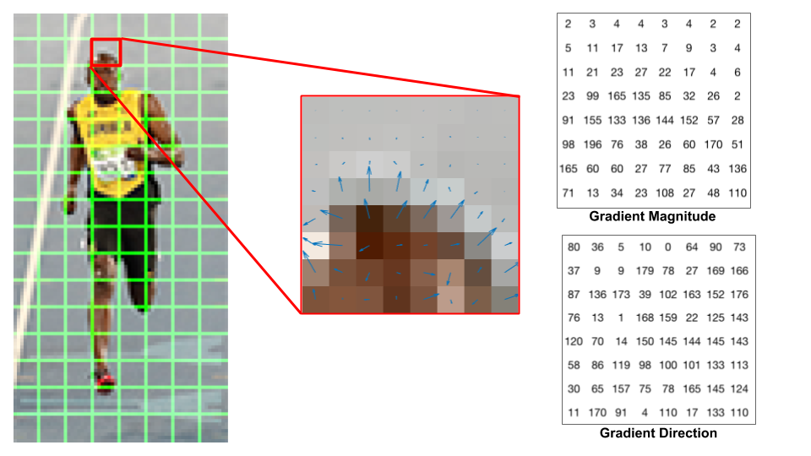
dlib
Vorteil: Sehr präzise
Nachteil: Umfangreich
https://th.bing.com/th/id/R.a09546cec1edf3a919e28c64b9995970?rik=CfUFyTZKdo5%2fMQ&riu=http%3a%2f%2fjyywiki.cn%2fpages%2fOS%2fimg%2fhog-cell-gradients.png&ehk=ywpOQaiJ1EExZx1DRuQasxlva0ABx10Smsq0JsXrDHI%3d&risl=&pid=ImgRaw&r=0

Slide 24
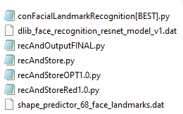
Performance Troubleshooting
Ziel: Verbesserung der dlib Performance
Lösungsansätze:
- Reduzierung der Bildgröße
- Frame-Skips
- Multithreading
- Hardware-Beschleunigung
Lösung?

Slide 25
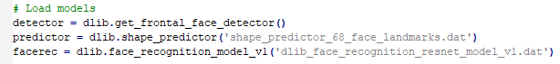
Feature Extraction & Matching
Gesichtspunkte extrahieren
Face Embedding
Matching erkannter Gesichter mit Database

Slide 26
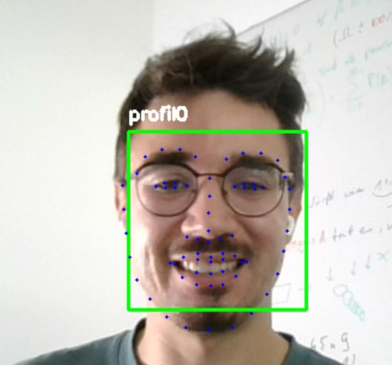
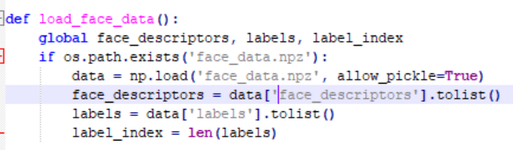
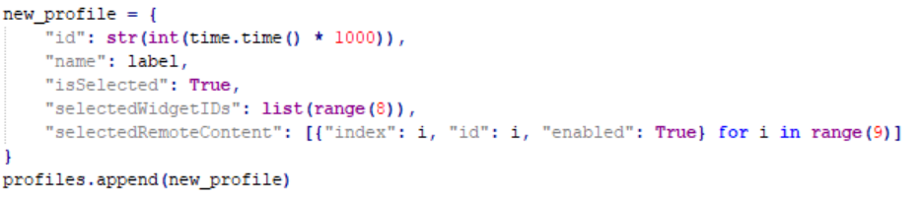
Profile
Werden sauber erkannt und geladen, aber:
Ständige Synchronisation notwendig
-> Nutzung des Websockets

